Slide 1
«Методика и формы активного сотрудничества классного руководителя с родителями»
Зотова Т.В., учитель математики ГБОУ СОШ «Оц» с.Богатое

Slide 2
Воспитание детей надо начинать с воспитания родителей.
Именно родители должны стать нашими помощниками,
союзниками, участниками единого педагогического процесса,
коллегами в деле воспитания детей.
В.А. Сухомлинский.

Slide 3

Семья и школа-это берег и море

Slide 4
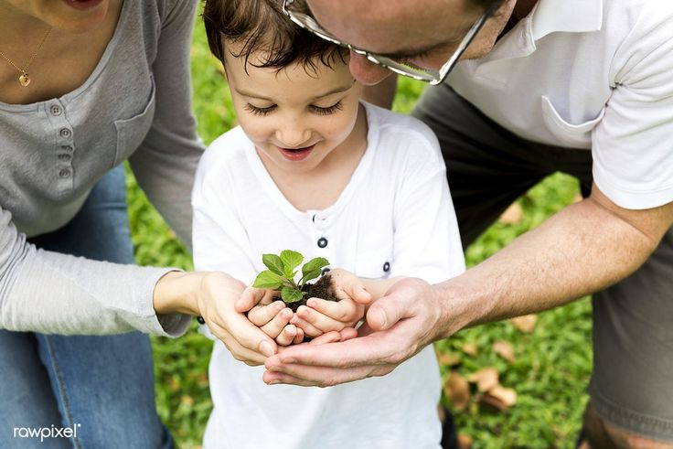
Ребенок-росток человеческий

Slide 5

Образовательный бум

Slide 6

Родителям трудно

Slide 7
Как изменить такое положение?
Как заинтересовать родителей в совместной работе?
Как сделать родителей участниками воспитательного процесса?

Slide 8
Классный руководитель – объединяющая сила и поддержка для родителей и детей.
Задача классного руководителя - стать другом детей, помощником и советчиком для родителей, создать в коллективе детей и родителей атмосферу добра, взаимопонимания и доверия.

Slide 9
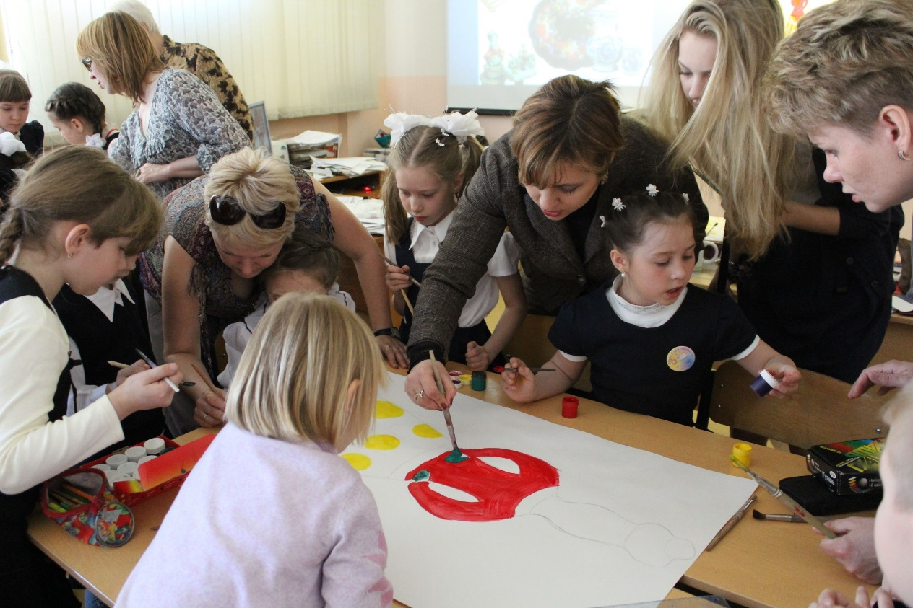
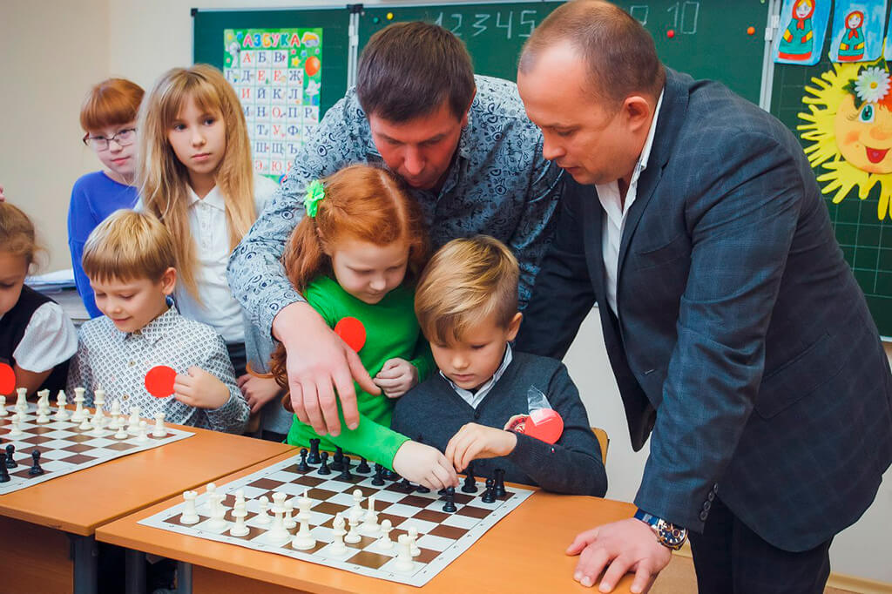
Шаг первый
Яркий и запоминающийся классный час:
совместная деятельность, фотосессея

Slide 10
Шаг второй
Приглашение на первое собрание
Уважаемые родители!
Поздравляю Вас с началом учебного года!
Ваш ребёнок стал первоклассником (пятиклассником). Какие трудности могут встретиться на его пути, как сделать так, чтобы их было поменьше, – на эти и на многие другие вопросы поможет ответить наша с вами первая встреча. Наше собрание «Давайте познакомимся», состоится 1 сентября 2025 года в 17-00 в кабинете № 1.
Я надеюсь, что красивой традицией нашего класса станет присутствие на родительских собраниях и папы, и мамы (по возможности).
С надеждой на встречу, Ваш классный руководитель

Slide 11
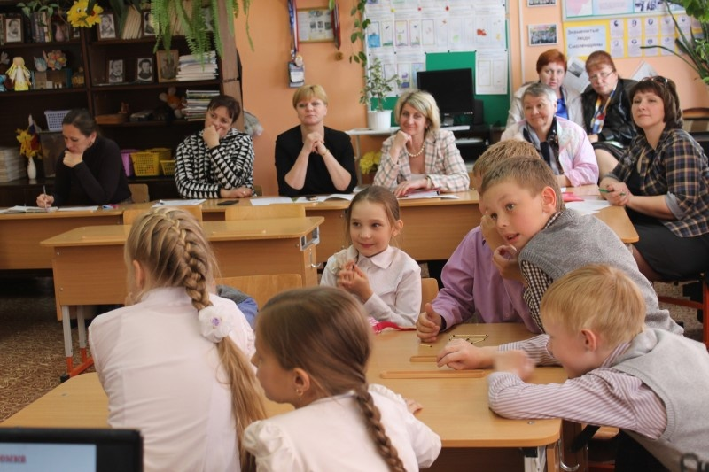
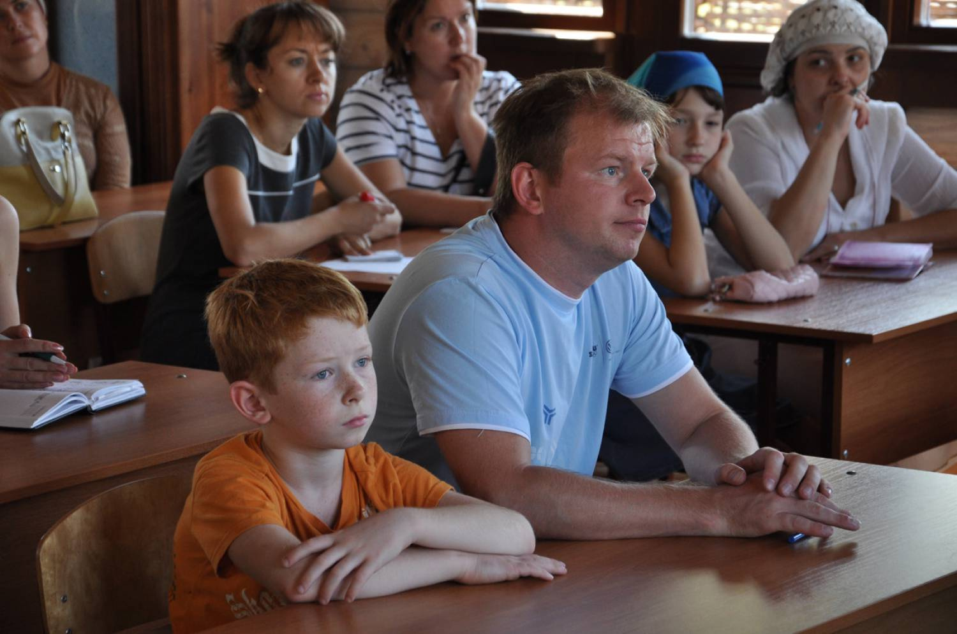
Шаг третий
Уроки с родителями

Slide 12
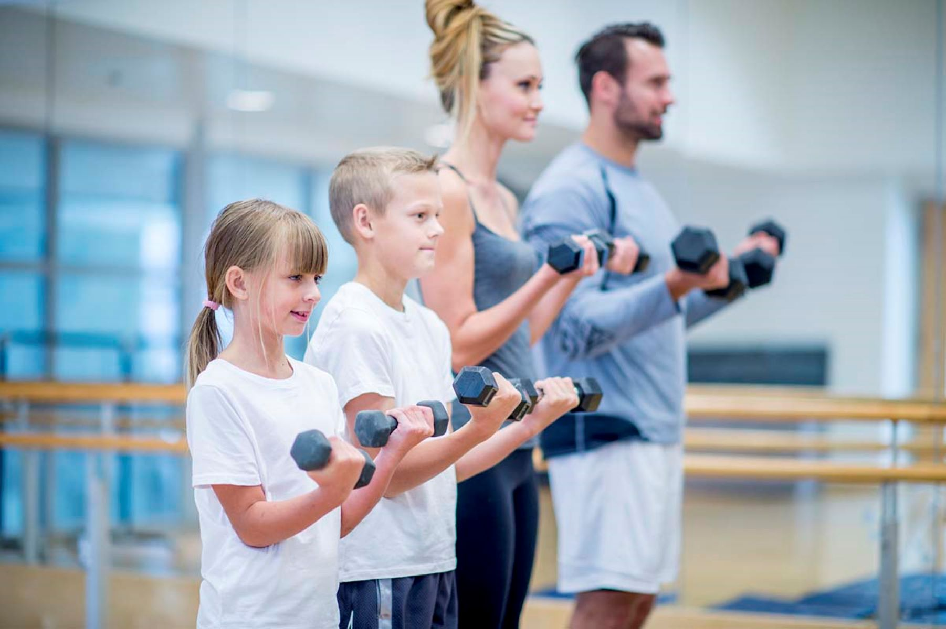
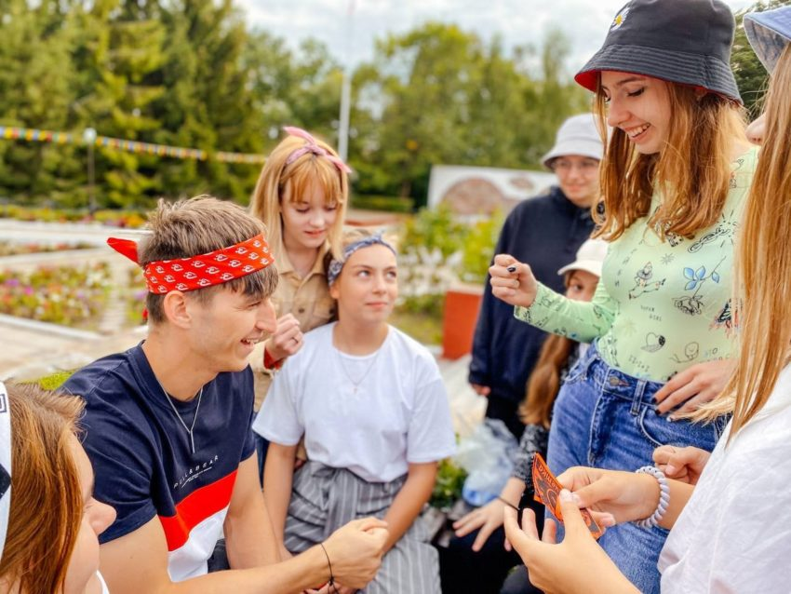
Шаг четвертый
Родительские вечера

Slide 13
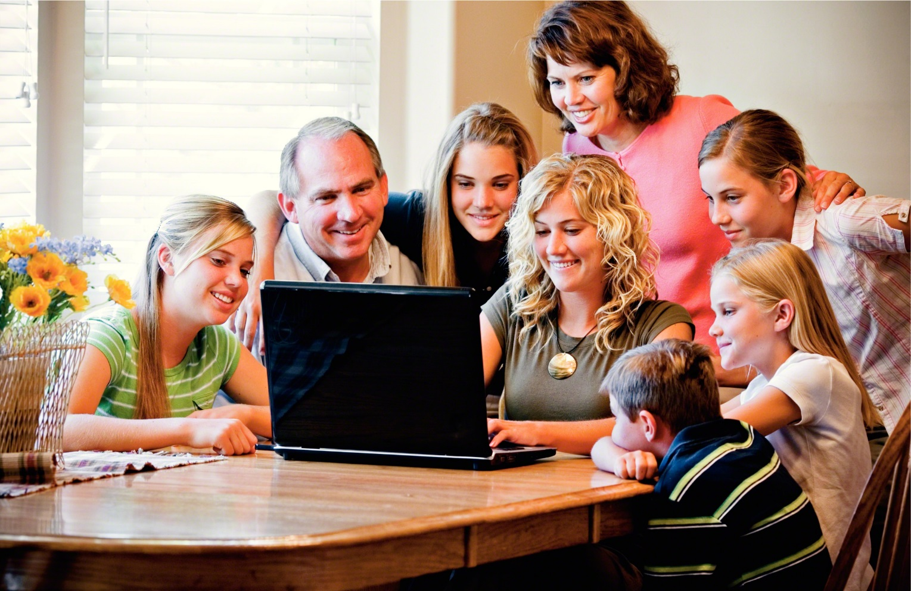
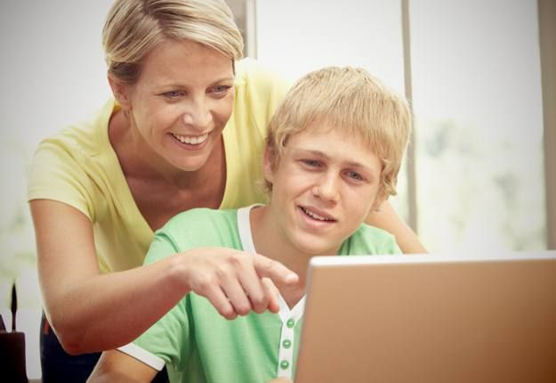
Шаг пятый
Социальные сети

Slide 14
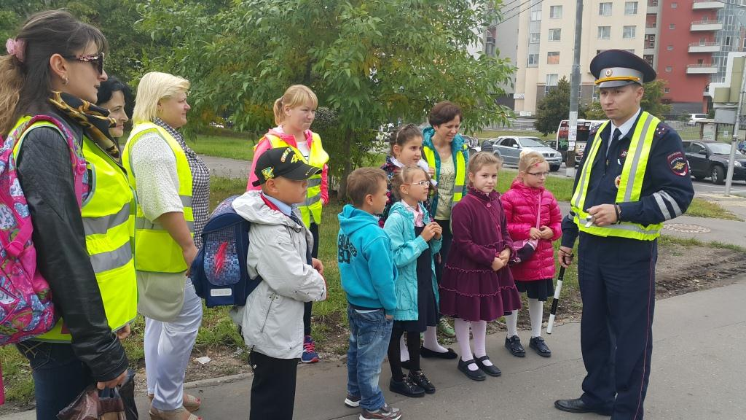
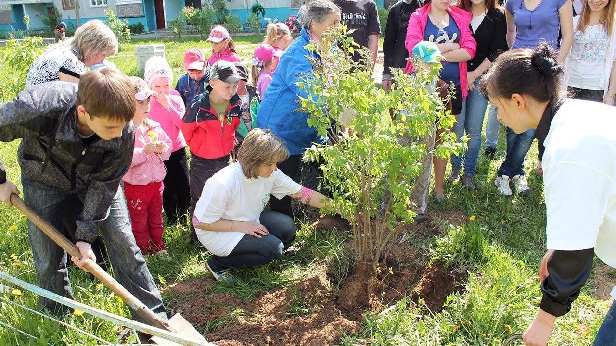
Шаг шестой
Внеклассные мероприятия

Slide 15
Коллектив единомышленников: учитель и родители – непременное условие успеха в воспитании и обучении школьников.
В результате совместной работы формируется дружный, самостоятельный, трудоспособный коллектив.

